Slide 1
python

Slide 2
הבדלים מרכזיים מול C#
C# | python
מצריך קומפילציה | לא מצריך קומפילציה
מתחיל לרות מהפעולה Main() | מתחיל לרוץ מראש הקובץ
לכל משתנה מוגדר טיפוס | הטיפוס נקבע לפי הערך של המשתנה
הפקודה מסתיימת ב; (נקודה פסיק) | הפקודה מסתיימת בסוף השורה
{} Identification(הזחה) optional | : Identification(הזחה) required
משפטי תנאי חייבים סוגריים if (i == 0) | משפטי תנאי אינם בסוגריים if i == 0

Slide 3





משתנים ב python
בפייתון כל משתנה הוא אובייקט (עצם).
לעומת C# אין צורך להגדיר את הטיפוס של המשתנה, הוא נקבע לפי ערכו והוא יכול להשתנות לאורך התוכנית.
ניתן לבצע המרה של משתנים

Slide 4
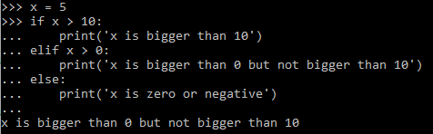

If-else-elif
ניתן לכתוב תנאי מורכב כאשר במקום (||, &&, !) משתמשים בהתאמה ב (not, and, or)

Slide 5

פונקציות
הגדרה של פונקציה בעזרת המילה def <function name> (paramas):
כל בלוק הפונקציה בהזחה
פונקציה יכולה להחזיר ערך, אך לא צריך להצהיר עליו בחתימה של הפונקציה
קריאה לפונקציה ע"י function_name(paramas)

Slide 6
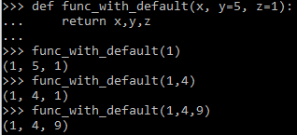
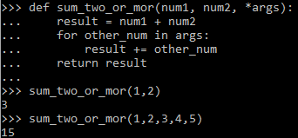
פרמטרים לפונקציה
ניתן להגדיר פרמטרים עם ערכי ברירת מחדל
ערכי ברירת המחדל חייבים להיות מוגדרים אחרונים
ניתן להגדיר פונקציה עם מספר לא קבוע של פרמטרים
הפרמטר עם ה * חייב להיות אחרון

Slide 7
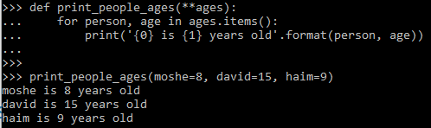
פרמטרים לפונקציה
ניתן להעביר גם פרמטרים שלא הוגדרו, בתנאי שהפונקציה מקבלת אותם

Slide 8

slice
>>> name = 'Shrek‘ >>> name[1]
'h'
>>> name[1:3] >>> name[1:]
'hr‘ 'hrek'
>>> name[1::2] >>> name[:]
'he‘ 'Shrek'
>>> name[:-1] >>> name[-1]
'Shre‘ 'k'

Slide 9
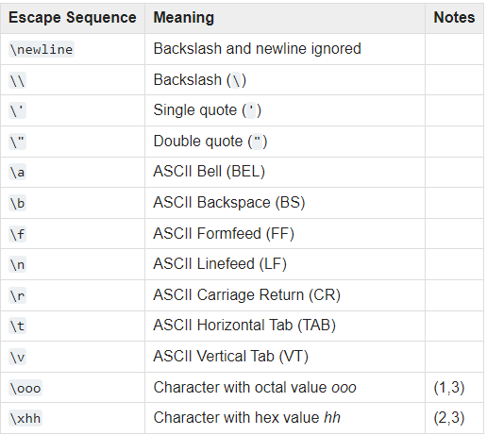
צירופי תווים מיוחדים
במחרוזות קיימים צירופים מיוחדים
לדוגמה אם נזין למחרוזת את הצירוף \n לא יודפס התו \ ואחריו התו n אלא תבוצע ירידת שורה
להלן טבלה של הצירופים המיוחדים
לקריאה נוספת:
https://docs.python.org/3/reference/lexical_analysis.html#string-and-bytes-literals

Slide 10

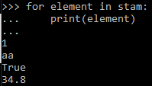

list
list היא אוסף של איברים
לא בהכרח מאותו סוג
סוגריים מרובעים [] מציינים list
האיברים מופרדים בפסיק
כדי לעבור על איברי list בזה אחר זה:
המילה for
שם משתנה כלשהו, שישמש כ-iterator
עוברים איתו (איטרציה) על איברי ה-list
המילה in
שם ה-list
ניתן להשתמש בפקודה in על מנת לבדוק אם איבר מסוים נמצא ברשימה

Slide 11


split and join
המתודה join שייכת למחלקה string והיא מקבלת רשימה. המתודה מחזירה מחרוזת חדשה כאשר בין כל שני איברים מהרשימה, נמצאת המחרוזת שעליה הופעלה המתודה.
המתודה split שייכת למחלקה string והיא מקבלת מחרוזת. המתודה מחזירה רשימה כאשר איבריה הם חלקי המחרוזת שעליה הופעלה המתודה לאחר שהופרדה במחרוזת שהתקבלה כפרמטר.

Slide 12

tuple
לעיתים יש נתונים שיש ביניהם קשר
קואורדינטות x,y,z
שם פרטי, שם משפחה, מספר תעודת זהות
וכו'
נוח לשמור אותם ב-tuple:
מגדירים tuple על ידי סוגריים עגולים
אורך ה-tuple קבוע
ניתן להגדיר שם לכל איבר
יתרונות של tuple:
יותר מהיר מ-list
אי אפשר לשנות ערכים בתוך ה tuple
הקוד בטוח יותר לשימוש- אי אפשר
לדרוס ערכים בטעות

Slide 13


dictionary
הגדרה של מילון ריק
מפתח
מילון, או dictionary, או hash table:
זוגות של מפתחות keys וערכים values
מילון מוגדר על ידי סוגריים מסולסלים { }
לדוגמה: מילון שמכיל ציונים, המפתח הוא מספר ת.ז
ערך
הוספת נתונים למילון
חיפוש ערך במילון לפי מפתח
ניתן להגדיר ערכים במילון עם ההגדרה שלו
אם ניגש לערך שאינו קיים, נקבל שגיאה.
כדי להימנע מכך, ניתן להשתמש במתודה get()

Slide 14



dictionary
נבדוק עם מפתח במילון בעזרת in
כדי לעבור על איברי מילון, בדומה לרשימה, נשתמש ב:
for
in
משתנה שישמש כ-iterator
ניתן לעבור על המפתחות
ניתן לעבור על tuple של מפתח וערך

Slide 15
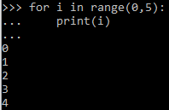
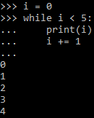
לולאות
ראינו לא מעט דוגמאות של לולאות for.
הלולאה עוברת על iterator.
כפי שאנו מכירים מ C#, ישנן גם לולאות while

Slide 16
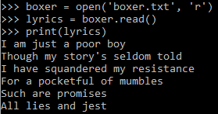
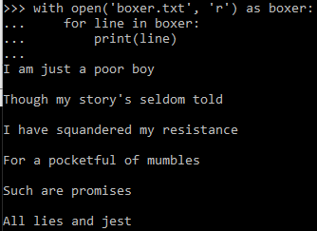
עבודה עם קבצים
פתיחת קובץ: הפונקציה open
מקבלת שם קובץ ו-mode של פתיחה
r- read, w- write (לקובצי טקסט)
r-rb (read binary), w- wb (לקבצים שכוללים מידע לא טקסטואלי)
a – append (כתיבה מסוף הקובץ, אחרת יש דריסה)
מחזירה מצביע ל- file
לאובייקט file יש מתודות
אסור לנו לשכוח לסגור את הקובץ
על מנת לא לשכוח לסגור את הקובץ מומלץ להשתמש ב- with
קובץ הוא iterable וניתן לקרוא שורה שורה

